Slide 1

KHOA KHOA HỌC ỨNG DỤNG
NGÀNH KỸ THUẬT HOÁ HỌC
TÌM HIỂU VỀ CÁC CHUYÊN NGÀNH
THÁNG 9 - 2024

Slide 2

Khóa tuyển sinh năm 2022:
CTDT học 4 năm (cử nhân)
Tối đa = 4 + 3 năm (6 HK) = 7 năm
CTDT học 5 năm (kỹ sư)
Tối đa = 5 + 4 năm (8 HK) = 9 năm

Slide 3
Khoá TS năm 2022
Có 3 chuyên ngành:
+ Vật liệu vô cơ
+ Vật liệu hữu cơ
+ Tổng hợp Hữu cơ

Slide 4
Thực hiện việc chia chuyên ngành thế nào?
Các chuyên ngành sẽ học gì?
Công việc có thể làm?

Slide 5
Thực hiện việc chia chuyên ngành thế nào?
SV đăng ký vào đường link về chuyên ngành mà mình muốn học theo thứ tự ưu tiên từ 1 đến 3
Lưu ý: SV phải nghiêm chỉnh chấp hành việc đăng ký chuyên ngành đúng thời gian, đúng quy định
Đường link đăng ký chia chuyên ngành:

Slide 6
Các mốc thời gian cần lưu ý
Thời gian SV đăng ký chia chuyên ngành:
Từ 17h00 ngày 13/9 Đến 17h00 ngày 14/9/2024
Thời gian công bố danh sách đã chia chuyên ngành: Ngày 15/9/2024
Thời gian phản hồi các thông tin cá nhân sau khi chia chuyên ngành: đến hết 17h00 ngày 16/9/2024 .
Sau thời gian trên nếu SV không phản hồi thì sẽ tự chịu trách nhiệm về những thông tin mình đã đăng ký.
Thời gian công bố DSSV được chia chuyên ngành chính thức: 8h00 ngày 17/9/2024

Slide 7
SV nào không thực hiện đúng hạn: phải thực hiện việc chia chuyên ngành theo khóa sau
Thời gian sinh viên đăng ký KHHT HK2/24-25 bổ sung các môn chuyên ngành:
Từ 9h00 ngày 17/9/2024- 9h00 ngày 18/9/2024

Slide 8
Thực hiện việc chia chuyên ngành thế nào?
Việc chọn chuyên ngành: dựa theo điểm TBTL của SV và theo số lượng SV mà Bộ môn có thể đảm nhận
Các chuyên ngành sẽ học gì?
SV xem thêm ở cổng thông tin SV – mục sơ đồ đào tạo

Slide 9
Các chuyên ngành sẽ học gì?
Học kỳ 6
Học 21 tín chỉ -
Học kỳ 7: 9 tc tự chọn + 24 tc bắt buộc
Lưu ý: số lượng tc môn học > số tc đóng học phí
VD: ……
Học kỳ 8: 14 tc KLTN/CĐNC

Slide 10
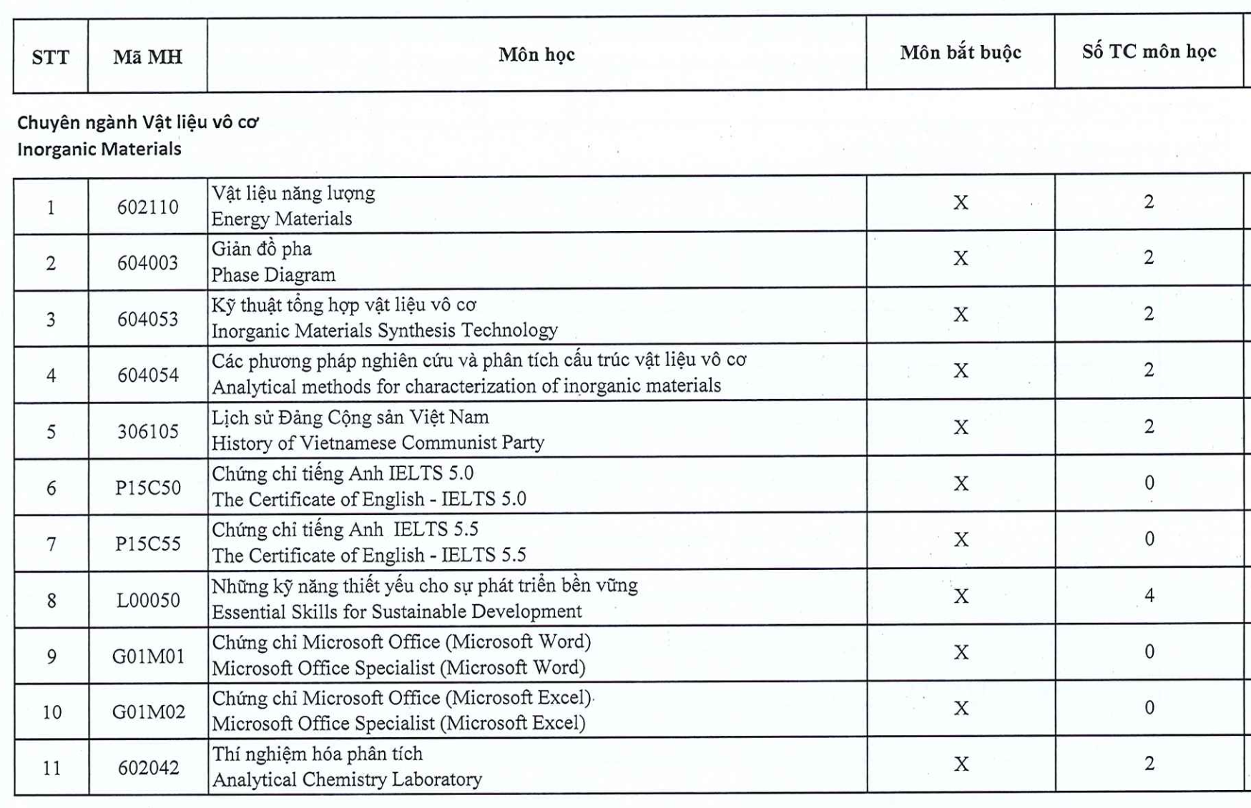
Học kỳ 6 – Chuyên ngành VL vô cơ

Slide 11
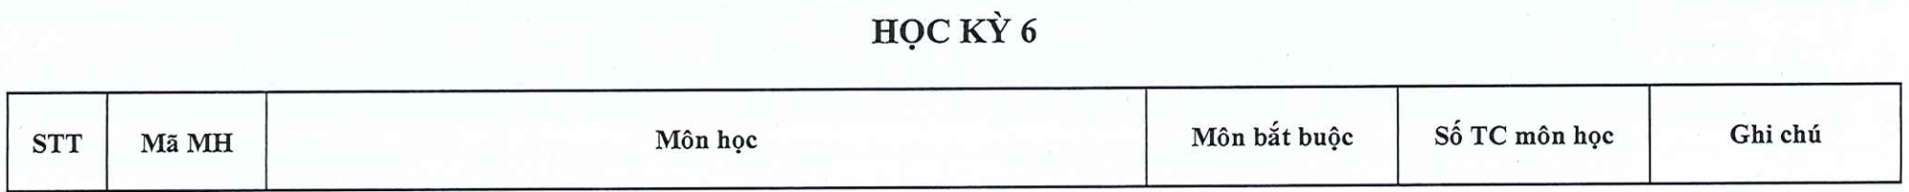
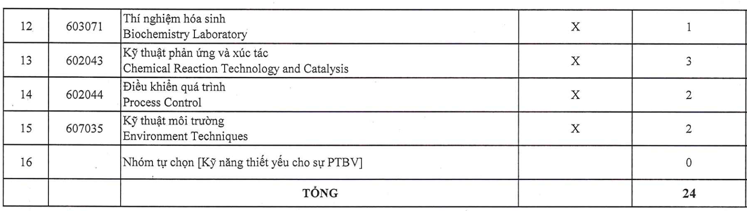
Học kỳ 6 – Chuyên ngành VL vô cơ

Slide 12
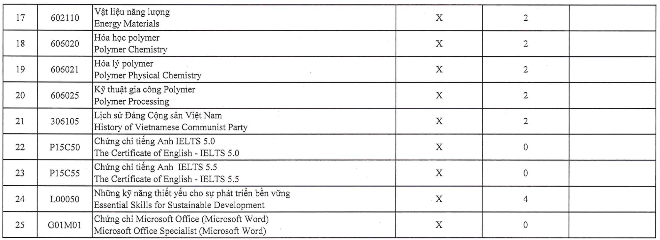
Học kỳ 6 – Chuyên ngành VL hữu cơ

Slide 13
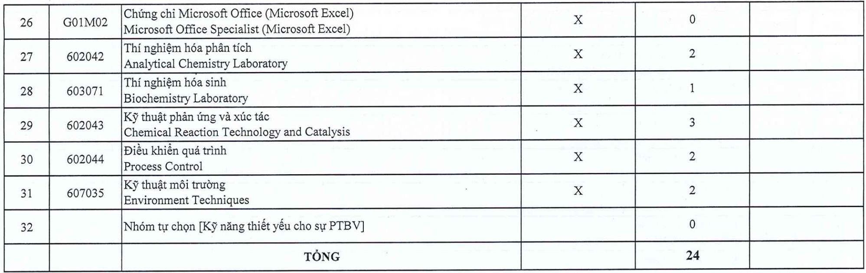
Học kỳ 6 – Chuyên ngành VL hữu cơ

Slide 14
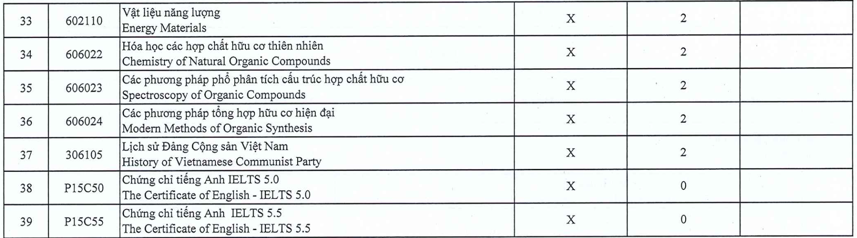
Học kỳ 6 – Chuyên ngành tổng hợp hữu cơ

Slide 15
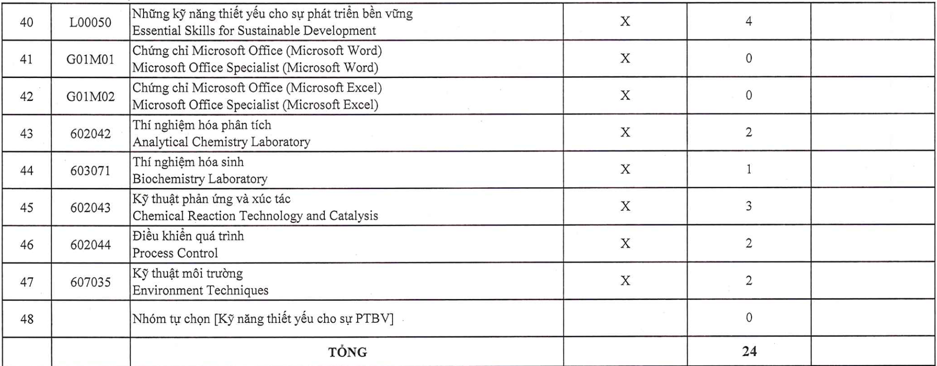
Học kỳ 6 – Chuyên ngành tổng hợp hữu cơ

Slide 16
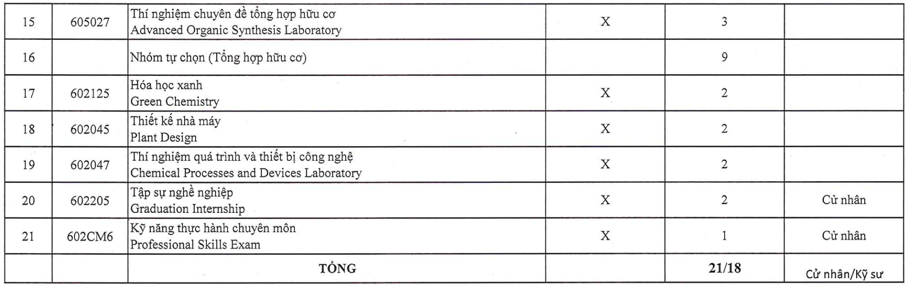
Học kỳ 7
Chuyên ngành THHC
Cử nhân 9 tc tự chọn và 12 tc bắt buộc
Kỹ sư 9 tc tự chọn và 9 tc bắt buộc

Slide 17
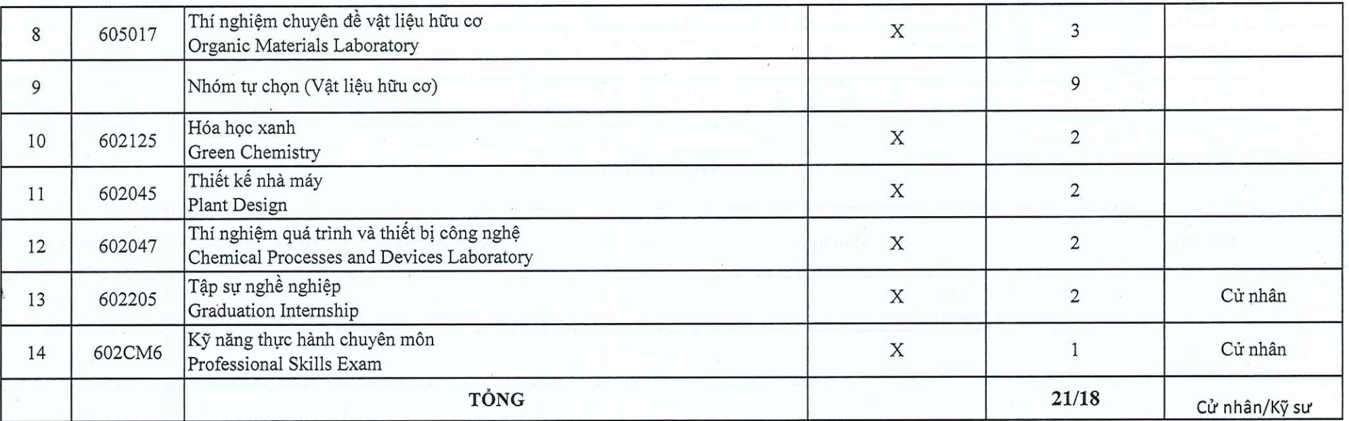
Học kỳ 7
Chuyên ngành VLHC

Slide 18
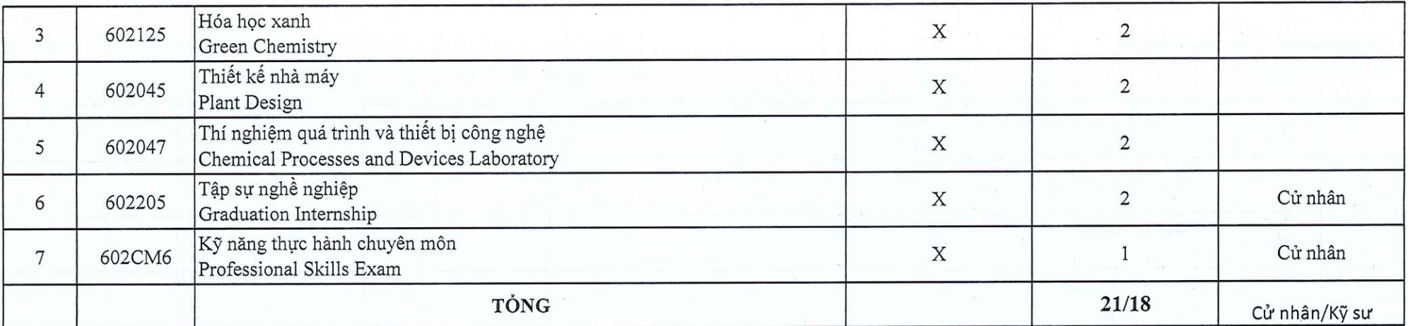
Học kỳ 7
Chuyên ngành VLVC

Slide 19
Học kỳ 8 –
Các chuyên ngành học như nhau: bao gồm
Cử nhân: làm KLTN 8 tc
Kỹ sư: học 10 tc các môn học chuyên sâu tự chọn
SV các chuyên ngành sẽ học các môn học chuyên sâu khác nhau

Slide 20
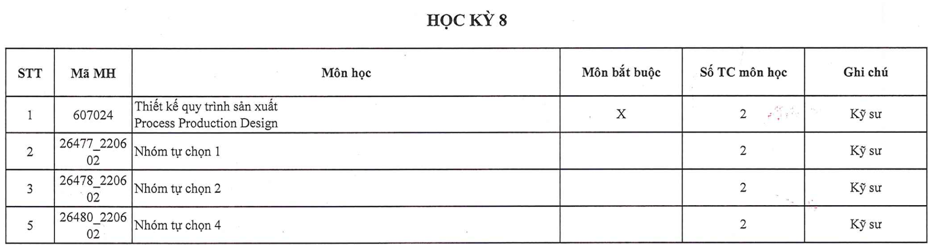
Học kỳ 8 – Tổng hợp hữu cơ
Cử nhân: làm KLTN 8 tc
Kỹ sư: học 10 tc các môn học chuyên sâu

Slide 21
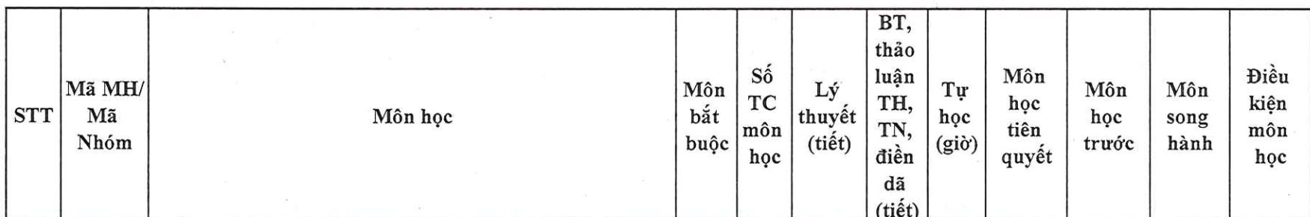
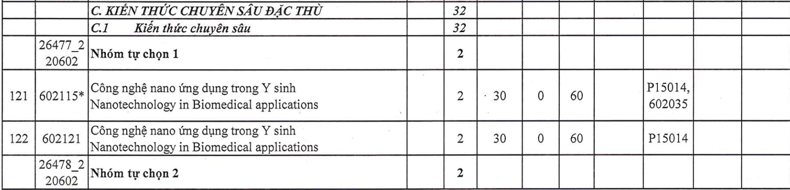
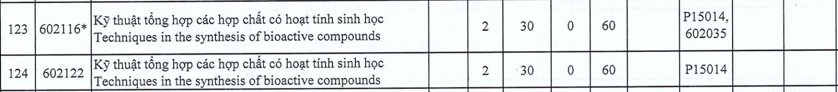
Học kỳ 8 – Tổng hợp hữu cơ

Slide 22
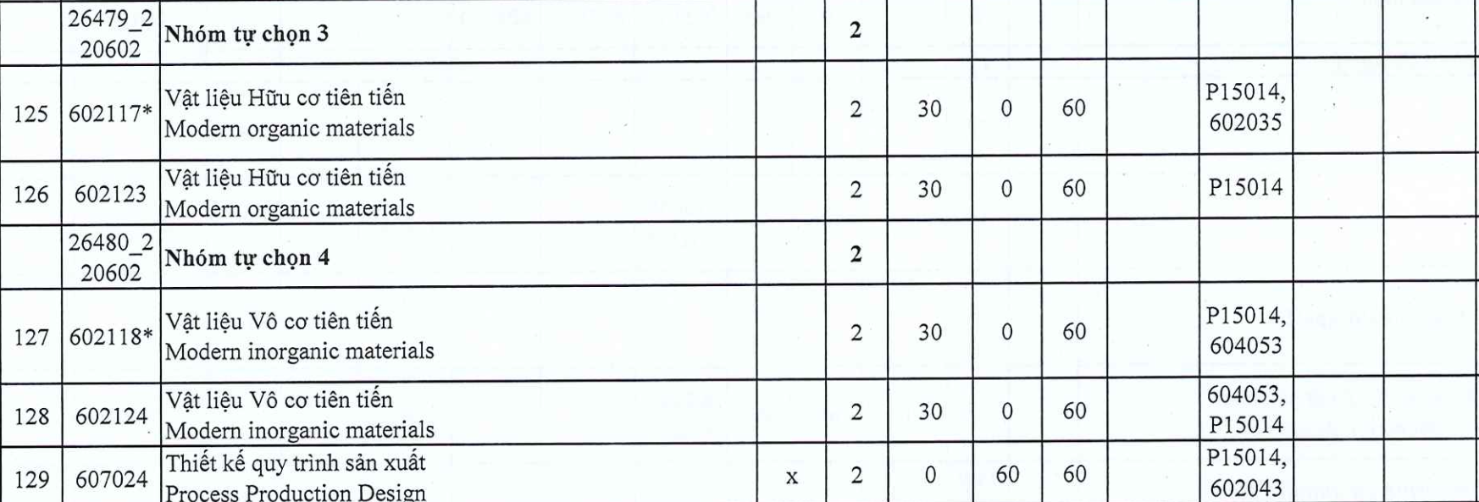
Học kỳ 8 – Tổng hợp hữu cơ

Slide 23
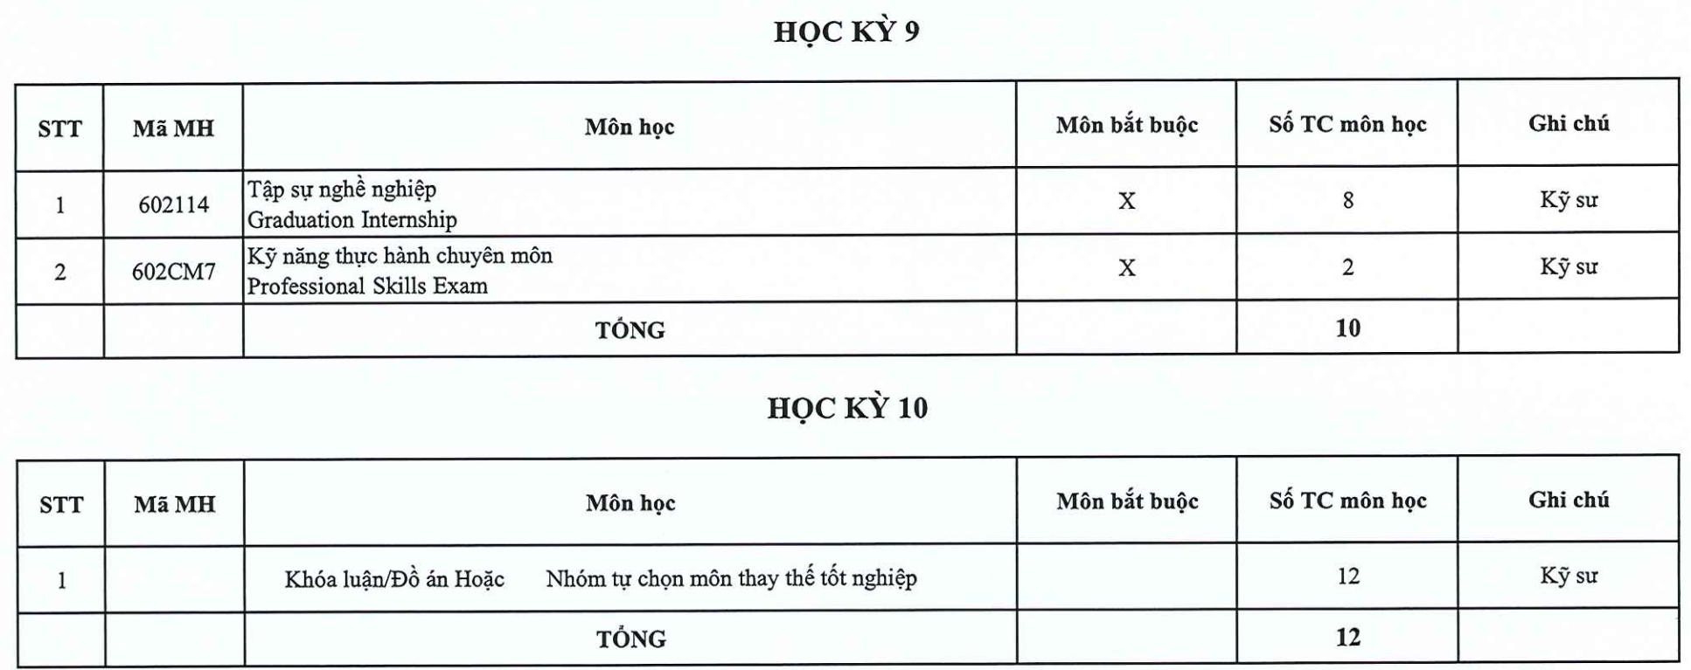
Học kỳ 9
Kỹ sư -

Slide 24
Lưu ý:
Sau khi TSNN: SV sẽ thi Kỹ năng thực hành chuyên môn

